Slide 1
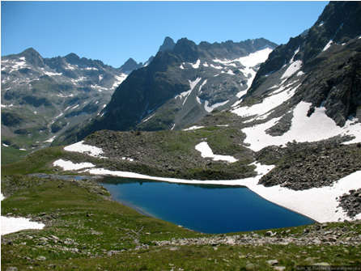
Тарас Григорович Шевченко
Поема”Кавказ”

Slide 2
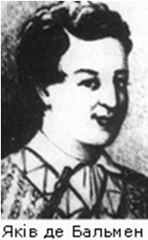
“Кавказ”
Тематичним продовженням поеми "Сон" є поема "Кавказ", присвячена другові Тараса Шевченка Якову де Бальмену, який загинув на Кавказі під час війни з горцями. . Це була несправедлива війна, яку вів уряд царської Росії, прагнучи поневолити народи Кавказу. Війна забрала у Шевченка близького друга, який став невинною жертвою. Описуючи ці події, поет захоплюється мужнім народом Кавказу, що прагнув зберегти свою незалежність, бути вільним.

Slide 3
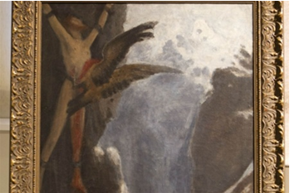
Розпочинається твір символічною картиною. На тлі Кавказьких гір Шевченко змальовує Прометея, прикутого до скелі; щодня орел мучить титана, розбиває його серце, але "воно знову оживає і сміється знову". Образ Прометея взятий із давньогрецькоїміфології, він осмислювався багатьма письменниками. У Шевченка Прометей - це символ нескореного народу, уособлення прагнень народів Кавказу до свободи та відстоювання незалежного мирного життя: "Не вмирає душа наша, Не вмирає воля".

Slide 4
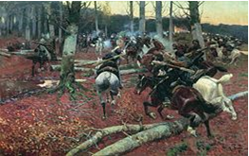
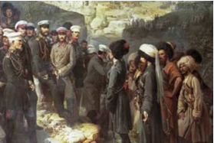
Поема написана саме в період "Трьох літ" (1845 рік) . Твір не має жанрових ознак поеми, бо в ньому немає сюжету і персонажів. Але він є згустком ідей, спрямованих на викриття царизму, його колонізаторської сутності.
Поему "Кавказ" Тарас Шевченко побудував на широкій загальнолюдській основі. Твір характеризується повним неприйняттям і цілковитим запереченням самодержавно-кріпосницького суспільства, усіх його антинародних засад. Характерно, що не народи Кавказу звинувачує поет у смерті свого друга, а російське самодержавство.

Slide 5
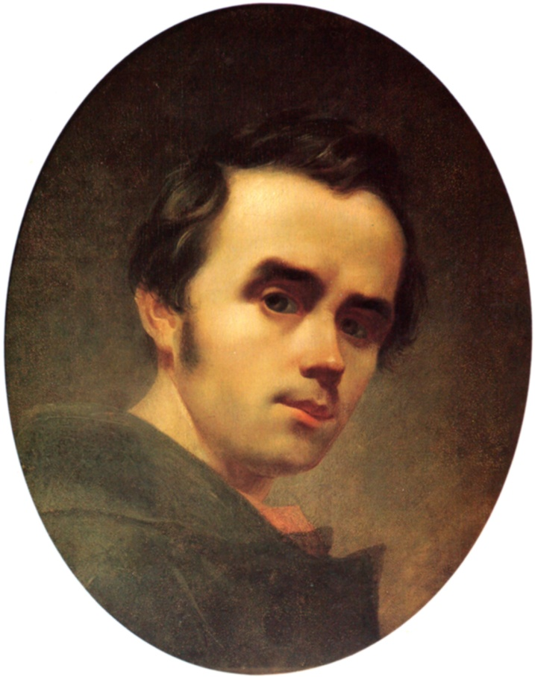
Пророче звучать слова великого Кобзаря, адресовані всім народам, які борються за незалежність: "Борітеся - поборете!" Адже у всіх поневолених народів царської Росії доля схожа, вони позбавлені права вільно розвиватися, говорити рідною мовою: "Од молдаванина до фіна На всіх язиках все мовчить, Бо благоденствує!"

Slide 6

"Правда", "воля" для Шевченка - не просто етичні поняття, бо "правда" людська і "воля" теж людська, бо поруч з собою поет бачить живих реальних Людей, які стогнуть у неволі, бо їх продають або програють у карти.

Slide 7
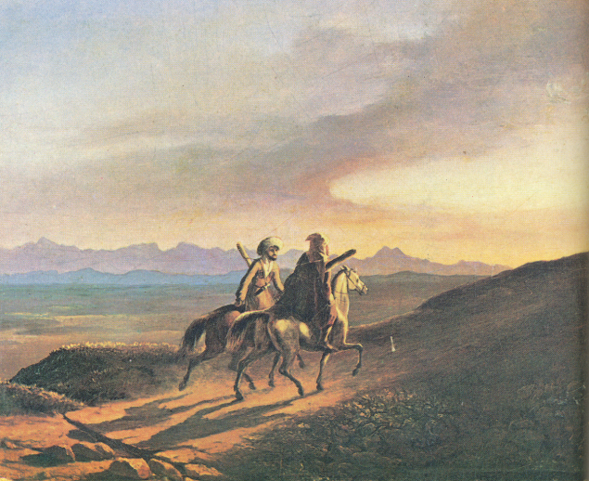
Отже, поема "Кавказ" викриває моральний занепад правлячих кіл царської Росії, які відступилися від людських і Божих заповідей, запроваджуючи політику тиранії, ненависті до людей, лицемірства та жадоби до наживи.

